Slide 1
Технологии проектирования системы управления обработкой данных
Выполнил: ст. гр. ИСм-1о
Лисянский А. И.

Slide 2
Цель курсового проекта: активизация исследовательской деятельности магистрантов в рамках подготовки выпускной квалификационной работы.
Задачи курсового проекта:
выявление комплекса технологий проектирования;
формальное описание комплекса технологий проектирования;
оценка эффективности выбранного комплекса технологий;
расчет эксплуатационных характеристик разрабатываемой системы.

Slide 3
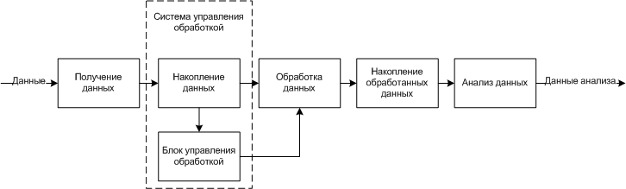
Положение системы «как есть» и «как должно быть»
Система «как есть»
Система «как должно быть»

Slide 4
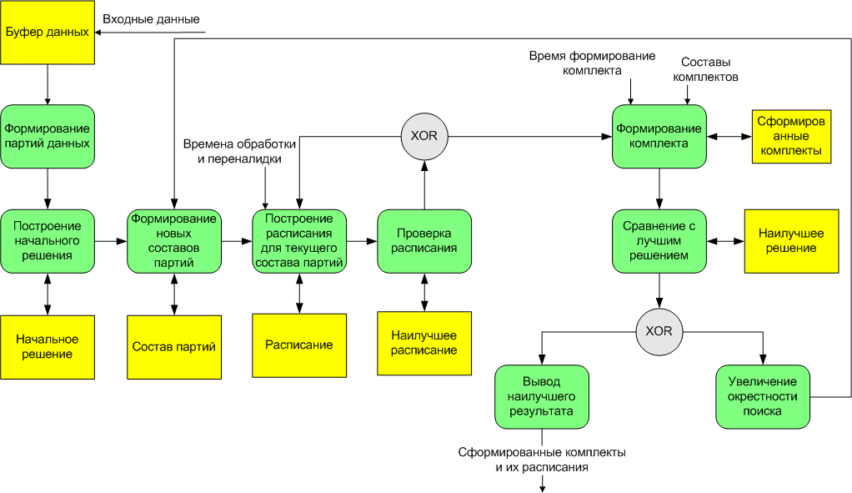
Диаграмма потоков данных и действий

Slide 5
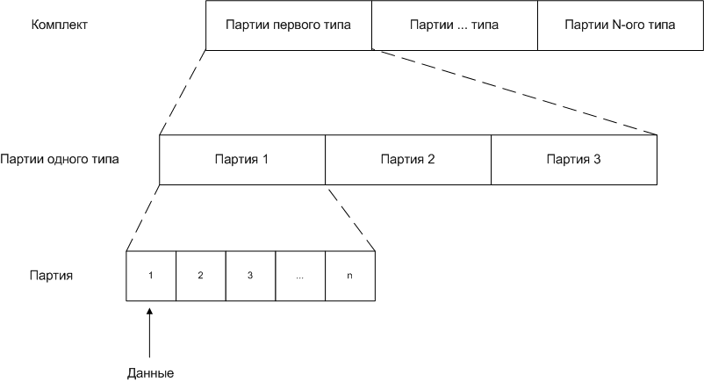
Структура внутренних оперируемых данных

Slide 6
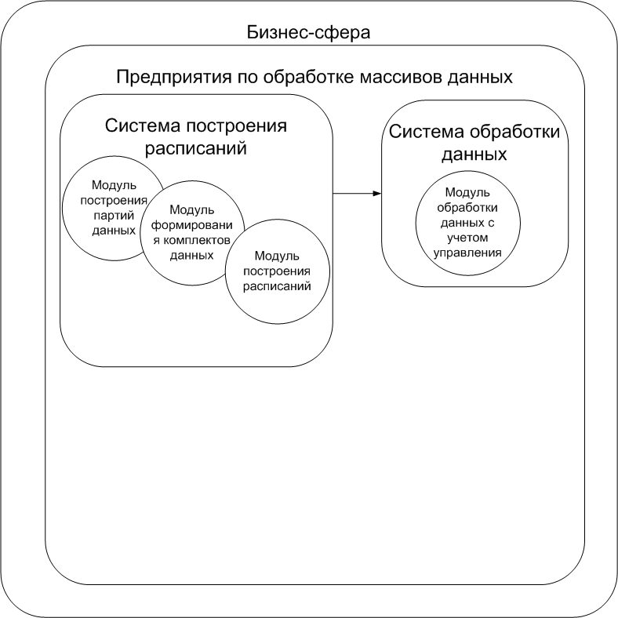
Включение разрабатываемой системы в ИС по обработке данных

Slide 7
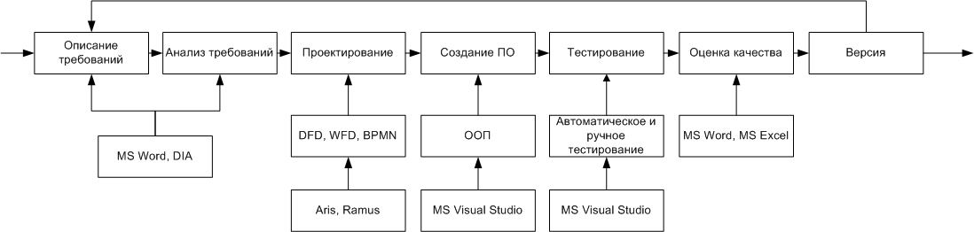
Комплекс технологий используемый при проектировании системы

Slide 8
Эффективности комплекса технологий
№ | Критерии | Комментарий
1 | Группа критериев доступности технологий, Q1
1.1 | Лицензирование, q1 | Все использованное ПО лицензированное
1.2 | В свободном доступе, q2 | Является ли выбранное ПО условно бесплатным (существование бесплатных урезанных версий продукта для учебных заведений или триал версии для ознакомления)
2 | Группа критериев применимости, Q2
2.1 | Применимо к нескольким этапам, q3 | Возможность использования функционала ПО на различных этапах разработки ИС (Excel, Ramus, Aris)
2.2 | Автоматизированость этапов проектирования, q4 | Ramus Educational, ARIS обладают автоматизацией при создании диаграмм и их описаний, а так же при создании отчетов
3 | Группа критериев использования, Q3
3.1 | Поддержка документирования этапов проектирования | Ramus Educational, ARIS имеют возможность автоматического документирования при создании диаграмм а так же формирования отчетов
3.2 | Наличие документации | Наличие рускоязычной документации к ПО в свободном доступе и в достаточном количестве для более удобного использования ПО
Q* выбранного комплекса технологий | Q* альтернативного комплекса технологий
0,789 | 0,687

Slide 9
Результаты тестирования ПО
Результаты показывают высокую эффективность использования модуля управления обработкой по отношению к другим способам управления или их отсутствию

Slide 10


Выбор комплекса технологий проектирования ИС
$TD:<<M_{1},{<S}_{1}{,S}_{3}>>;<M_{2},{<S}_{1}{,S}_{3}>>;<{<M}_{3},M_{4},M_{5}>,{<S}_{4}{,S}_{5}>>;<M_{6},S_{6}>;<M_{7},{<S}_{6}{,S}_{7}>>>$.
$S_{1}$ - MS Word;
$S_{3}$ - DIA;
$S_{4}$- Ramus Educational;
$S_{5}$- Aris Express;
$S_{6}$ - Microsoft Visual Studio;
$S_{7}$ - MS Excel.

Slide 11
Заключение
Входные данные – наборы данных различной структуры
Выходные данные – построенное расписание обработки входных данных
Выбранный комплекс технологий удовлетворяет всем критериям, его оценка эффективности высока
Результаты тестирования продемонстрировали высокую достоверность результатов работы ПО а так же эффективность использования блока управления обработкой данных

Slide 12
Спасибо за внимание!

